Slide 1
ПРОЕКТ РАСПРЕДЕЛЕННОЙ ФАЙЛОВОЙ СИСТЕМЫ (DFS)
РЕАЛИЗАЦИЯ НА ОСНОВЕ КЛИЕНТ-СЕРВЕРНОЙ АРХИТЕКТУРЫ С ИСПОЛЬЗОВАНИЕМ QT6 C++ И SQLITE
Участники: Абрахин Е; Бек В; Киселев М; Черевко М.

Slide 2
РОЛИ В КОМАНДЕ
Абрахин Е. – Координирует все компоненты системы
Бек В; Черевко М. – Создают клиент-серверную архитектуру, обеспечивают обмен данными между клиентом и сервером
Киселев М. – Разрабатывает и настраивает базу данных для хранения метаданных файлов

Slide 3
ВВЕДЕНИЕ В ПРОЕКТ DFS (DISTRIBUTED FILE SYSTEM)
Создаётся распределённая файловая система (DFS), основанная на клиент-серверной архитектуре, позволяющая пользователям загружать, сохранять и реплицировать файлы на удалённые серверы. Проект ориентирован на использование в локальной сети организации, что обеспечивает высокую скорость работы и безопасность хранения данных.
Ключевые технологии:
Язык разработки: C++ (Qt6)
База данных: SQLite для хранения метаданных

Slide 4
АРХИТЕКТУРА СИСТЕМЫ
Главный сервер
Основной координационный центр, обрабатывающий запросы клиентов на загрузку, скачивание и репликацию файлов.
Хранит метаданные файлов (имя, путь, владельцы и права доступа) в базе данных SQLite для быстрого и эффективного доступа.
Дополнительные серверы
Служат для хранения реплик файлов и отвечают на запросы клиента, если главный сервер их перенаправил.
Дополнительные серверы автоматически синхронизируются с главным, обеспечивая актуальность данных.

Slide 5
МЕХАНИЗМЫ ОТКАЗОУСТОЙЧИВОСТИ
Резервирование главного сервера
В случае сбоя главный сервер имеет резервный экземпляр, который может заменить основной, минимизируя риск потери данных и простоев.
Автоматическое переключение на резервный сервер при обнаружении отказа для обеспечения непрерывности работы.
Синхронизация данных
Регулярная репликация файлов между главным и дополнительными серверами для поддержания целостности данных и возможности быстрой замены при сбое.

Slide 6
БАЗА ДАННЫХ ДЛЯ ХРАНЕНИЯ МЕТАДАННЫХ
SQLite для хранения метаданных
Выбор базы данных SQLite обусловлен лёгкостью её интеграции, компактностью и простотой в использовании.
В базе данных хранятся метаданные файлов, включая:
Названия и пути к файлам
Владелец файла и права доступа
Информация о репликах (расположение копий на дополнительных серверах)
И дополнительная информация

Slide 7
УПРАВЛЕНИЕ ПРАВАМИ ДОСТУПА
Разграничение прав доступа для клиентов
Права доступа на чтение и запись управляются через главный сервер на основе информации в базе данных.
Пользователи имеют разные уровни доступа:
Чтение: только просмотр и скачивание файлов
Запись: создание, удаление и загрузка файлов на сервер
Безопасность данных
Все запросы проходят проверку на соответствие правам доступа, что обеспечивает надёжную защиту данных.

Slide 8
ПРЕИМУЩЕСТВА РЕАЛИЗАЦИИ НА QT6 И C++
Qt6 и C++
Использование Qt6 обеспечивает мощный набор инструментов для сетевого взаимодействия и написания удобного пользовательского интерфейса.
C++ обеспечивает высокую производительность и гибкость в управлении памятью, что критично для работы с файловой системой.
Легкость интеграции с SQLite
Прямая поддержка SQLite в Qt6 позволяет легко хранить и обрабатывать метаданные файлов, уменьшая сложность проекта.

Slide 9
ПЛАН ВНЕДРЕНИЯ И РАЗВЕРТЫВАНИЯ
Этапы разработки
1. Разработка прототипа с базовыми функциями загрузки и скачивания файлов.
2. Внедрение прав доступа и тестирование отказоустойчивости.
3. Добавление поддержки репликации данных на дополнительные серверы.
4. Финальное тестирование в приближенных условиях, улучшение интерфейса и добавление не обязательных функций.

Slide 10
ИСХОДНЫЙ КОД
https://github.com/FasterXaos/Distributed_file_system

Slide 11
ЗАКЛЮЧЕНИЕ
Ожидаемые результаты
Создание гибкой и надёжной распределённой файловой системы.
Обеспечение отказоустойчивости и безопасности данных.
Преимущества для пользователей
Быстрый доступ к данным, устойчивость к отказам, распределённое хранение для повышения безопасности.

Slide 12
ПРОДЕЛАННАЯ РАБОТА(26.10-08.11)
Клиент-сервер:
Для клиента: 1) Добавлен виджет(окно) для подключения к серверу. 2) Разработана возможность отключиться от сервера. 3) Реализована возможность разлогиниться. 4) Исправлены ошибки, связанные с загрузкой и скачиванием данных с сервера. 5) Усовершенствован интерфейс, теперь можно выбрать папку для установки файлов с сервера.
Для сервера: 1) Добавлена поддержка базы данных SQLite для хранения метаданных файлов. 2) Разработан функционал для обработки запросов пользователей на регистрацию и авторизацию с последующим сохранением персональной информации в базе данных.

Slide 13
ПРОДЕЛАННАЯ РАБОТА(26.10-08.11)
Базы данных:
Была сформирована таблица пользователей, добавлена возможность регистрации и авторизации пользователей в системе базы данных, ранжирование файлов по имени, сортировка данных по атрибутам, начата разработка окна администратора базы данных и переработана система хранение файлов в базе данных.

Slide 14
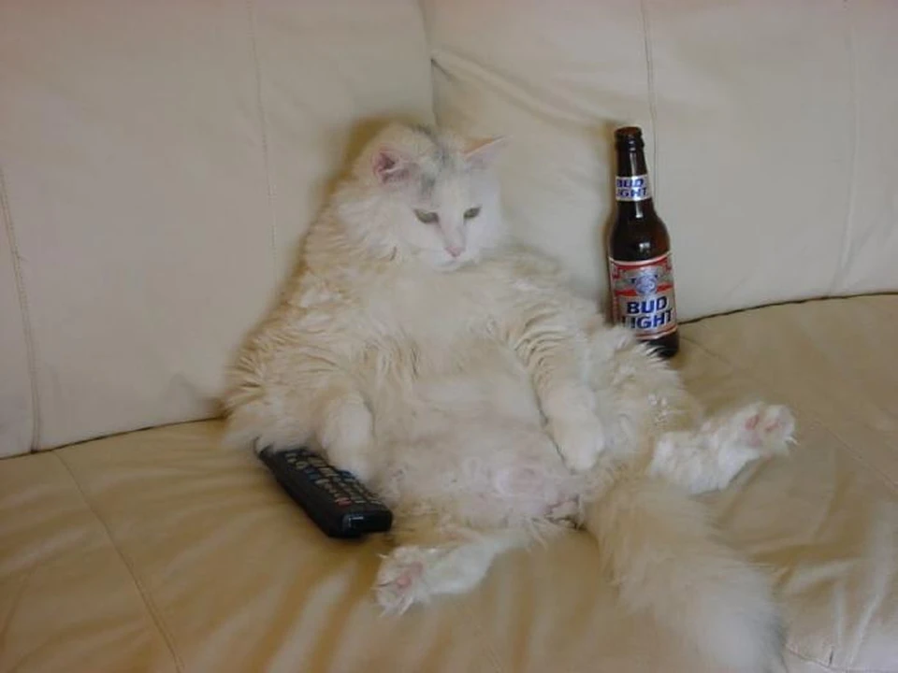
ЦЕЛИ НА СЛЕДУЮЩИЕ НЕДЕЛИ

